Slide 1
Kestävän kehityksen tavoitteiden toimeenpano ja seuranta Suomessa

Slide 2
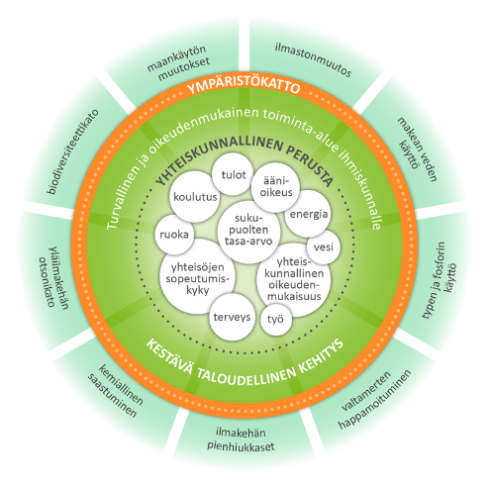
Kestävä kehitys on ihmisten hyvinvoinnin turvaamista maapallon kantokyvyn rajoissa
Planetaariset rajat:
Neljän biofyysisen prosessin osalta
rajat on jo ylitetty:
- ilmastonmuutos - maan käyttö - biodiversiteettikato - typen ja fosforin kierrot
(Rockström et al.)
Yhteiskunnallinen
perusta:
Globaalisti
useat
ihmisten
perustarpeet
ja -oikeudet
ovat edelleen
saavuttamatta
tai niissä
on puutteita.
Notes:
Rooman klubin raportti kasvun rajat 1972
Brundtlandin komissio 1987: Kestävä kehitys on kehitystä, joka tyydyttää nykyhetken tarpeet viemättä tulevilta sukupolvilta mahdollisuutta tyydyttää omat tarpeensa.
- Rion ympäristökokous 1992: ihminen on keskeisessä asemassa pyrittäessä kestävään kehitykseen. Hänellä on oikeus terveelliseen ja rikkaaseen elämään sopusoinnussa luonnon kanssa. Oikeus kehitykseen tulee toteuttaa siten, että nykyisten ja tulevien sukupolvien tarpeet ympäristöön otetaan oikeudenmukaisesti huomioon.

Slide 3
Luonnon ja ympäristön tila
Resurssiviisas talous ja hiilineutraali yhteiskunta
Globaali vastuu ja johdonmukai-suus
Kulutus ja julkiset hankinnat
Koulutus ja osaamisen kehittäminen
Asuminen ja yhdyskunnat
Työelämä, laatu ja muutos
Terveyden edellytykset
Syrjäytyminen ja yhteiskunnallinen osallisuus
Yhteiskun-nallinen eriarvoisuus

